Slide 1
類神經網路
第三單元 權重的調整 第四單元 類神經元的運算

Slide 2
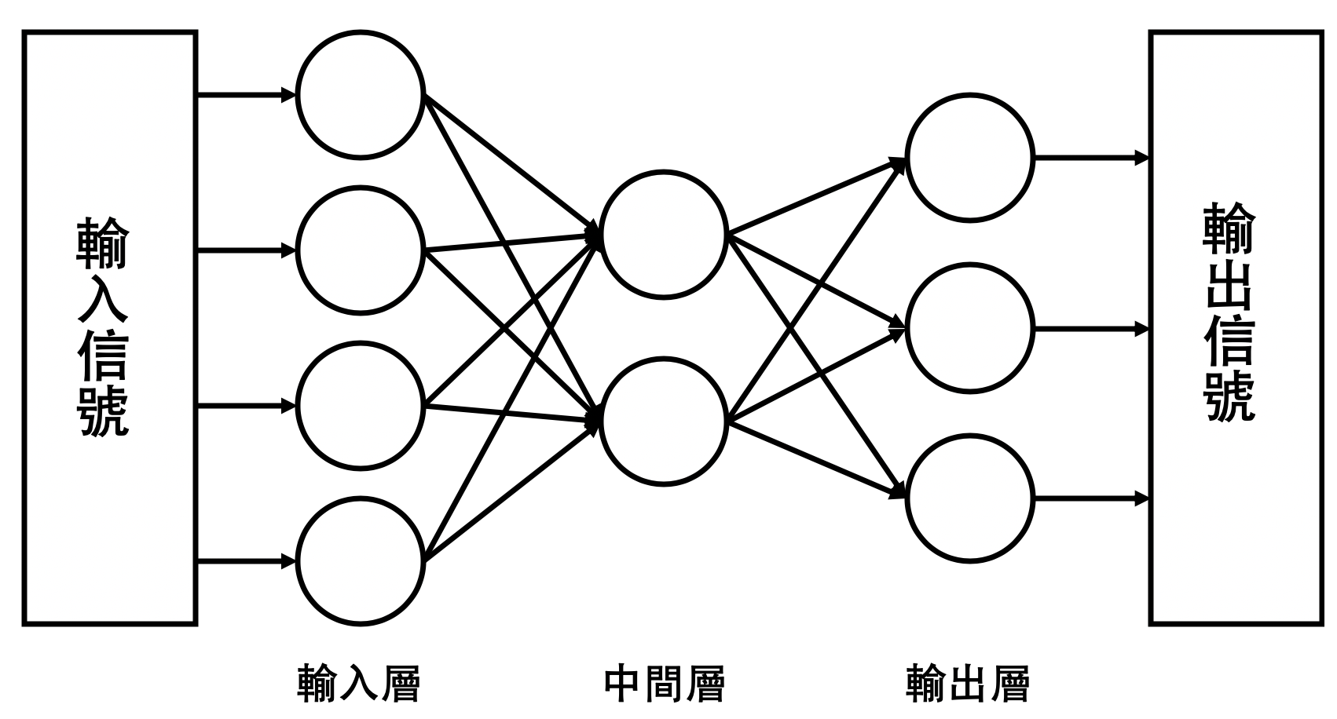
分類錯誤「類神經網路」該怎麼辦？
典型的類神經網路是分層的結構，網路中的類神經元排列在這些分層中。
那麼，類神經網路該如何學習？如何調整權重呢？
輸入資料
輸出資料

Slide 3
分類錯誤「類神經網路」該怎麼辦？
在第二章節中，我們認識到「數字手寫辨識」和「貓狗辨識」的案例，
就是將「圖片」連接到類神經網路的輸入層，
以及將「類別」連接到類神經網路的輸出層，
如此一來，類神經網路就會依照資料來調整權重，學習到如何分類這些圖片。
輸入資料
輸出資料

Slide 4

分類錯誤「類神經網路」該怎麼辦？
輸入資料
輸出資料
狗

Slide 5

分類錯誤「類神經網路」該怎麼辦？
輸入資料
輸出資料
貓

Slide 6

分類錯誤「類神經網路」該怎麼辦？
輸入資料
輸出資料
狗
分錯了！
有誤差！

Slide 7

分類錯誤「類神經網路」該怎麼辦？
輸入資料
輸出資料
狗
分錯了！
有誤差！
調整權重
$$w_{i}^{t+1}=w_{i}^{t}+α∗x_{i}∗{Error}^{t}$$
學習演算法

Slide 8

分類錯誤「類神經網路」該怎麼辦？
輸入資料
輸出資料
狗
分錯了！
有誤差！
在「機器學習」、「深度學習」的領域，
是希望電腦、機器能夠「自動」學習，
所以在調整權重時，
都是依靠演算法自動調整的。
$$w_{i}^{t+1}=w_{i}^{t}+α∗x_{i}∗{Error}^{t}$$
學習演算法

Slide 9
分類錯誤「類神經網路」該怎麼辦？
權重調整後
輸入資料
輸出資料
貓
分類正確！
「學習演算法」將在第五單元介紹，
本章節我們先了解「誤差」，
以及更加完整的類神經元模型。
$$w_{i}^{t+1}=w_{i}^{t}+α∗x_{i}∗{Error}^{t}$$
學習演算法

Slide 10

誤差怎麼計算？
X₁
W₁
X₂
W₂
$$Σ$$
X₃
W₃
Y
…
加總
輸出值
輸入值
…
W_{n}
權重
X_{n}
$$Y=x_{1}w_{1}+x_{2}w_{2}+x_{3}w_{3}+…+x_{n}w_{n}$$

Slide 11

X₁
W₁
X₂
W₂
$$Σ$$
X₃
W₃
Y
…
加總
輸出值
輸入值
…
W_{n}
誤差 ＝ 期望輸出 － 輸出值
權重
X_{n}
$$Y=x_{1}w_{1}+x_{2}w_{2}+x_{3}w_{3}+…+x_{n}w_{n}$$
$$Error=Y_{d}−Y$$

Slide 12

X₁
資料輸入
W₁
X₂
W₂
$$Σ$$
X₃
W₃
Y
…
加總
輸出值
輸入值
…
W_{n}
權重
X_{n}

Slide 13
運算
X₁
W₁
X₂
W₂
$$Σ$$
X₃
W₃
Y
…
加總
輸出值
輸入值
…
W_{n}
權重
X_{n}

Slide 14
X₁
W₁
X₂
W₂
將計算結果輸出
$$Σ$$
狗
X₃
W₃
…
加總
輸出值
輸入值
…
W_{n}
權重
X_{n}

Slide 15
X₁
W₁
X₂
W₂
將計算結果輸出
$$Σ$$
狗
X₃
W₃
…
加總
輸出值
輸入值
…
W_{n}
權重
誤差 ＝ 期望輸出 － 輸出值
→ 誤差 ＝ 貓－ 狗
X_{n}

Slide 16



X₁
W₁
$$Σ$$
X₂
W₂
Y
加總
輸出值
X₃
W₃
權重
輸入值
$$Y=x_{1}w_{1}+x_{2}w_{2}+x_{3}w_{3}$$
$$Error=Y_{d}−Y$$

Slide 17
3
X₁
W₁ = 2
輸出值為多少？
$$Σ$$
5
X₂
W₂ = 1
Y
加總
輸出值
4
X₃
W₃ = 2
權重
輸入值
$$Y=x_{1}w_{1}+x_{2}w_{2}+x_{3}w_{3}$$
$$Error=Y_{d}−Y$$

Slide 18
3
X₁
W₁ = 2
輸出值為19
$$Σ$$
5
X₂
W₂ = 1
Y
加總
輸出值
4
X₃
W₃ = 2
權重
如果期望輸出為6，
誤差為多少？
輸入值
$$Y=x_{1}w_{1}+x_{2}w_{2}+x_{3}w_{3}$$
$$Error=Y_{d}−Y$$

Slide 19
-2
X₁
W₁ = 4
輸出值為多少？
$$Σ$$
3
X₂
W₂ = -2
Y
加總
輸出值
-1
X₃
W₃ = -1
權重
輸入值
$$Y=x_{1}w_{1}+x_{2}w_{2}+x_{3}w_{3}$$
$$Error=Y_{d}−Y$$

Slide 20
-2
X₁
W₁ = 4
輸出值為-13
$$Σ$$
3
X₂
W₂ = -2
Y
加總
輸出值
-1
X₃
W₃ = -1
權重
如果期望輸出為-14，
誤差為多少？
輸入值
$$Y=x_{1}w_{1}+x_{2}w_{2}+x_{3}w_{3}$$
$$Error=Y_{d}−Y$$

Slide 21
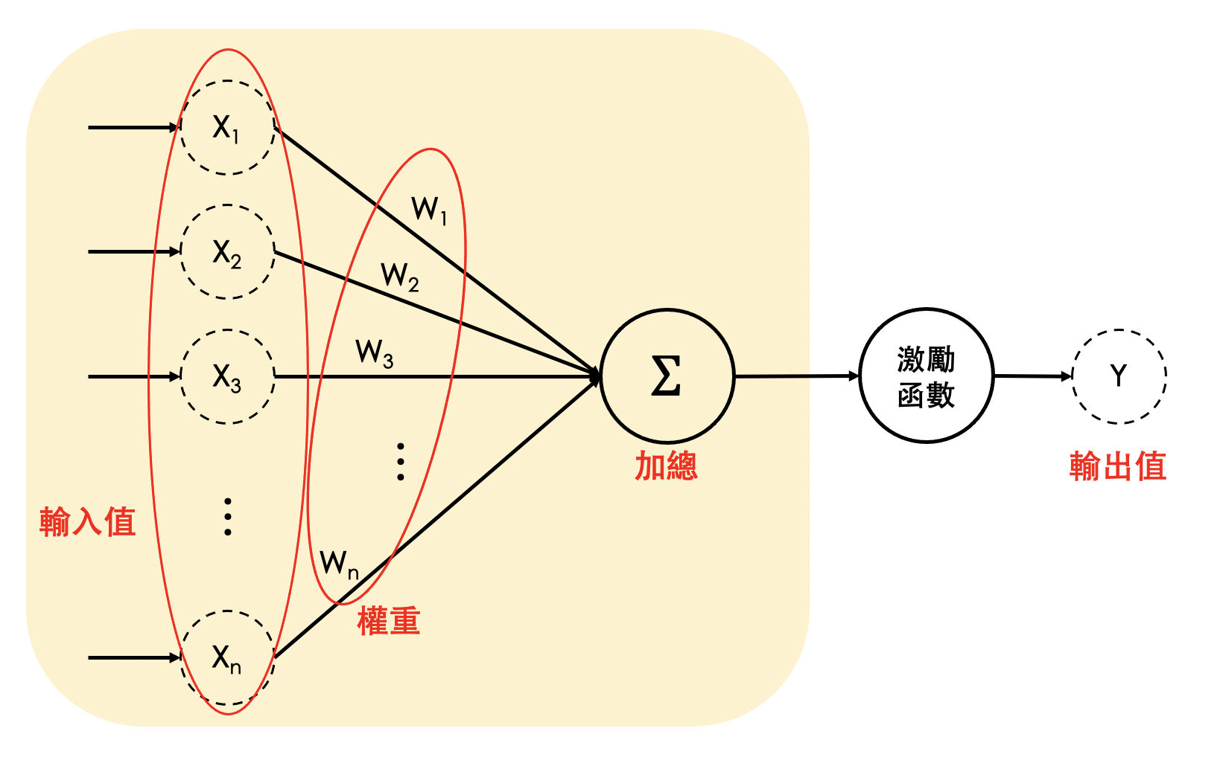
深入探究類神經網路！
我們在介紹過類神經元的運算後，
在這個章節裡面，我們將介紹一個更通用的表示方式。

Slide 22
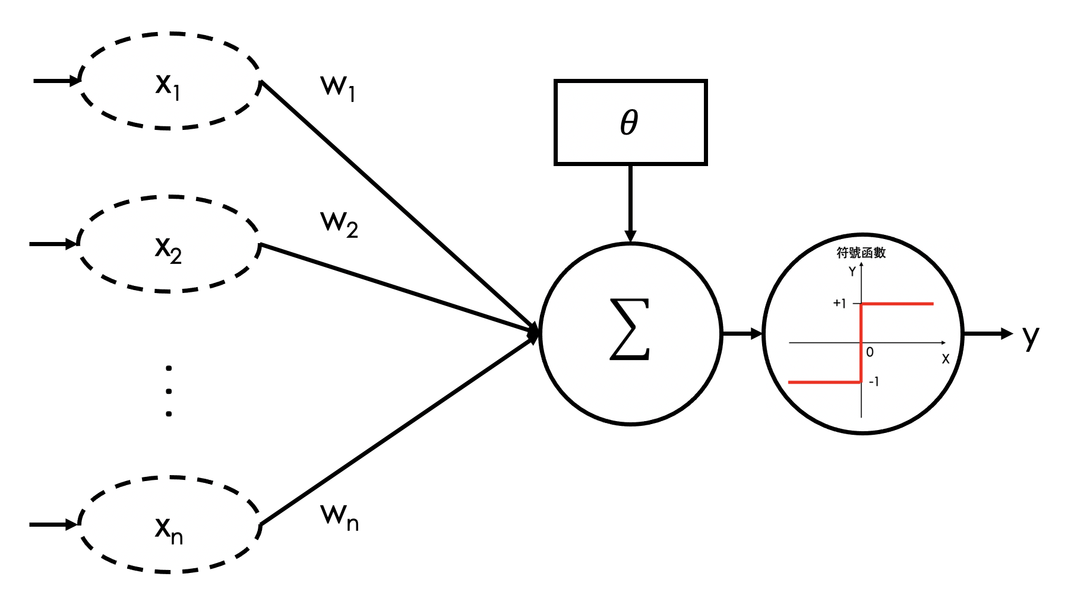
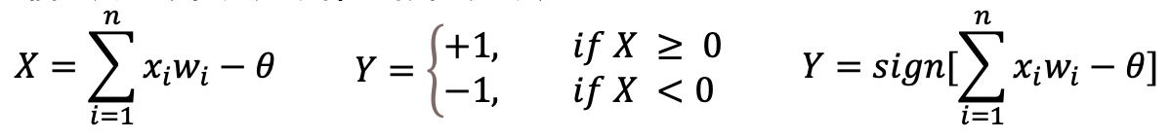
深入探究類神經網路！
類神經元模型
Y

Slide 23
深入探究類神經網路！
類神經元模型
Y

Slide 24
深入探究類神經網路！
類神經元模型
Y

Slide 25
深入探究類神經網路！
類神經元模型
Y

Slide 26
深入探究類神經網路！
Warren McCulloch和Walter Pitts的類神經元模型
𝜃值是什麼？
Y

Slide 27


𝜃值是什麼？
𝜃值又稱臨界值，類神經網路將輸入值與對應權重相乘後，
其輸出值高於臨界值，才會激活類神經元輸出我們定義的訊號。
高於臨界值
低於臨界值
−
+
𝜃

Slide 28


𝜃值是什麼？
𝜃值又稱臨界值，類神經網路將輸入值與對應權重相乘後，
其輸出值高於臨界值，才會激活類神經元輸出我們定義的訊號。
低於臨界值
高於臨界值
−
+
𝜃

Slide 29


𝜃值是什麼？
𝜃值又稱臨界值，類神經網路將輸入值與對應權重相乘後，
其輸出值高於臨界值，才會激活類神經元輸出我們定義的訊號。
高於臨界值
低於臨界值
−
+
𝜃

Slide 30


𝜃值是什麼？
𝜃值又稱臨界值，類神經網路將輸入值與對應權重相乘後，
其輸出值高於臨界值，才會激活類神經元輸出我們定義的訊號。
高於臨界值
低於臨界值
−
+
𝜃

Slide 31
𝜃值是什麼？
𝜃值又稱臨界值，類神經網路將輸入值與對應權重相乘後，
其輸出值高於臨界值，才會激活類神經元輸出我們定義的訊號。
高於臨界值
低於臨界值
−
+
𝜃
低於臨界值也可以輸出訊號，
重點是𝜃值能夠決定一個分界點。

Slide 32


𝜃值是什麼？
𝜃值又稱臨界值，類神經網路將輸入值與對應權重相乘後，
其輸出值高於臨界值，才會激活類神經元輸出我們定義的訊號。
高於臨界值
低於臨界值
動漫圖的比例
−
+
𝜃
上課還醒著嗎？各位？

Slide 33
𝜃值是什麼？
以這個類神經元模型來看，當輸入值與權重計算完的結果，
高於或等於𝜃值，就會輸出+1，反之當低於𝜃值，就會輸出-1。
Y

Slide 34
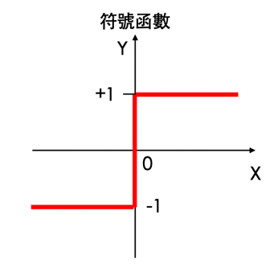
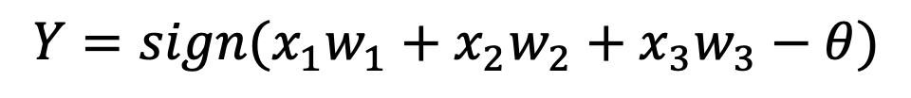

𝜃
X₁
= 5
3
W₁ = 2
輸出值為多少？
$$Σ$$
5
X₂
W₂ = 1
Y
加總
輸出值
4
X₃
W₃ = 2
權重
輸入值
$$Y={sign(x}_{1}w_{1}+x_{2}w_{2}+x_{3}w_{3}−θ)$$

Slide 35

𝜃
X₁
= 5
3
W₁ = 2
輸出值為+1
$$Σ$$
5
X₂
W₂ = 1
Y
加總
輸出值
4
X₃
W₃ = 2
權重
如果期望輸出為+1，
誤差為多少？
輸入值
$$Y={sign(x}_{1}w_{1}+x_{2}w_{2}+x_{3}w_{3}−θ)$$
$$Error=Y_{d}−Y$$

Slide 36
𝜃
= -2
6
X₁
W₁ = -1
輸出值為多少？
$$Σ$$
-2
X₂
W₂ = 5
Y
加總
輸出值
2
X₃
W₃ = 4
權重
輸入值
$$Y={sign(x}_{1}w_{1}+x_{2}w_{2}+x_{3}w_{3}−θ)$$

Slide 37
𝜃
= -2
6
X₁
W₁ = -1
輸出值為-1
$$Σ$$
-2
X₂
W₂ = 5
Y
加總
輸出值
2
X₃
W₃ = 4
權重
如果期望輸出為+1，
誤差為多少？
輸入值
$$Y={sign(x}_{1}w_{1}+x_{2}w_{2}+x_{3}w_{3}−θ)$$
$$Error=Y_{d}−Y$$

